Slide 1
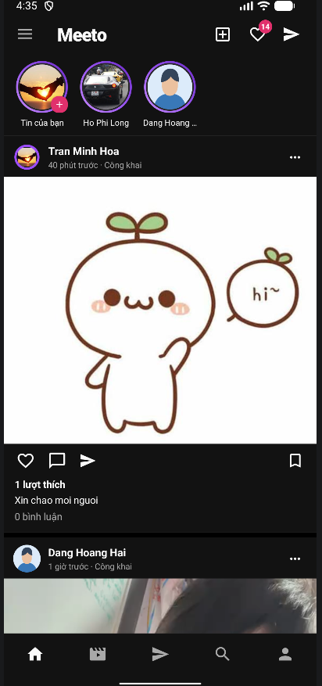
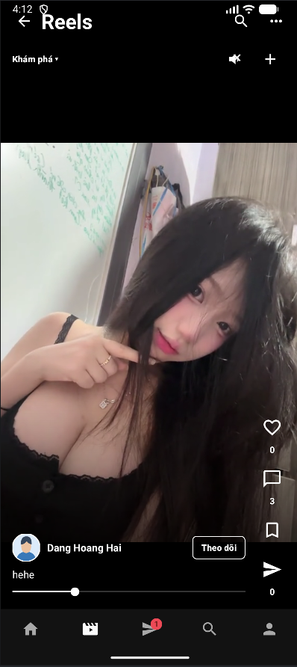
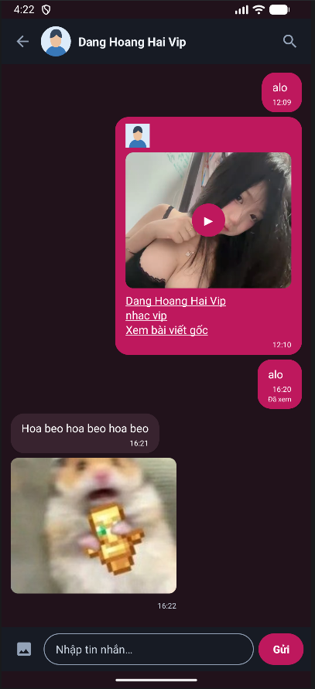
ĐỒ ÁN HỌC PHẦN • NHÓM 6
MEETO
XÂY DỰNG ỨNG DỤNG
MẠNG XÃ HỘI TRÊN ANDROID
Android Java/XML · Supabase Cloud · Media3
Đặng Hoàng Hải • Hồ Phi Long • Trần Minh Hòa
GVHD: ThS. Lê Thanh Phong | D23CNTT01 | 2026
PHÁT TRIỂN ỨNG DỤNG DI ĐỘNG
Notes:
MỤC TIÊU: 30 giây.
Kính chào thầy và các bạn. Nhóm 6 xin trình bày đề tài Xây dựng ứng dụng mạng xã hội Meeto trên nền tảng Android. Sản phẩm sử dụng Java và XML ở phía ứng dụng, kết hợp các dịch vụ Supabase Cloud. Trong khoảng bảy đến tám phút, nhóm sẽ trình bày mục tiêu, chức năng, kiến trúc và điểm nhấn kỹ thuật, sau đó demo trực tiếp.
Nguồn: Nhom6_XayDungMangXaHoiMeeto_BaoCao.docx (báo cáo nhóm 6 đã chốt, năm 2026).

Slide 2
01 / BÀI TOÁN & MỤC TIÊU
Từ một bài đăng đến một hệ thống
Mạng xã hội cần nhiều hơn giao diện: dữ liệu, quyền truy cập và tương tác phải nhất quán.
01
02
03
CHIA SẺ
KẾT NỐI
KIỂM SOÁT
Bài viết, ảnh/video, Story, Reel
Theo dõi, trò chuyện cá nhân & nhóm
Quyền riêng tư, báo cáo, quản trị
BÀI TOÁN KỸ THUẬT
Xác thực · Media riêng tư · Đồng bộ · Phân quyền theo vai trò
MEETO / NHÓM 6
Chương 1 — Giới thiệu đề tài
02 / 08
Notes:
MỤC TIÊU: 55 giây.
Lý do nhóm chọn mạng xã hội là vì một ứng dụng loại này kết hợp nhiều nghiệp vụ khác nhau. Một bài viết không chỉ được tạo và hiển thị trên trang chủ, mà còn liên quan tới hồ sơ, tương tác, ảnh/video và quyền của người xem. Meeto đặt ra ba mục tiêu: thứ nhất, hỗ trợ chia sẻ đa phương tiện bằng Post, Story và Reel; thứ hai, kết nối người dùng qua Follow và Messenger; thứ ba, bảo đảm có công cụ kiểm soát nội dung và quản trị. Thách thức cốt lõi là các màn hình cùng dùng dữ liệu đúng quyền, xử lý media an toàn và đồng bộ trạng thái khi nội dung thay đổi.
Nguồn: Nhom6_XayDungMangXaHoiMeeto_BaoCao.docx (báo cáo nhóm 6 đã chốt, năm 2026).

Slide 3
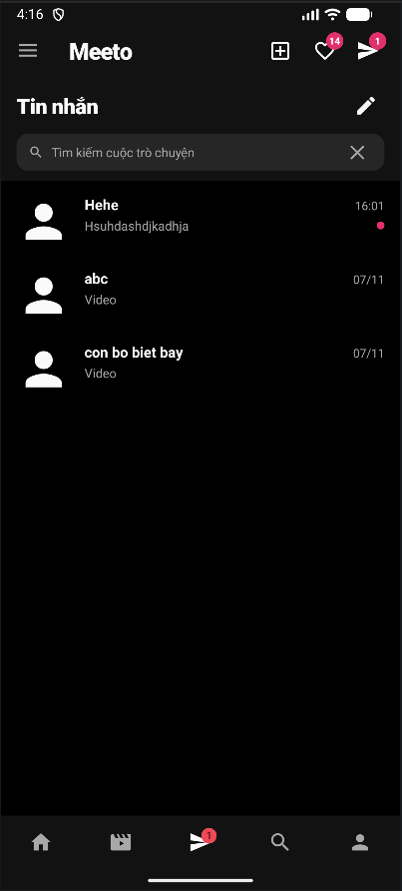
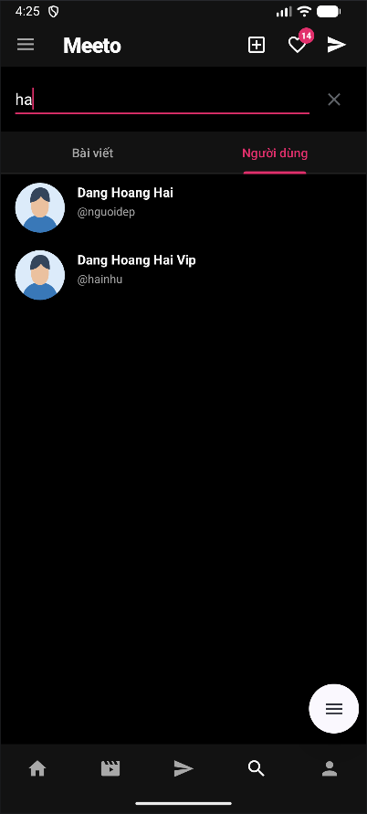
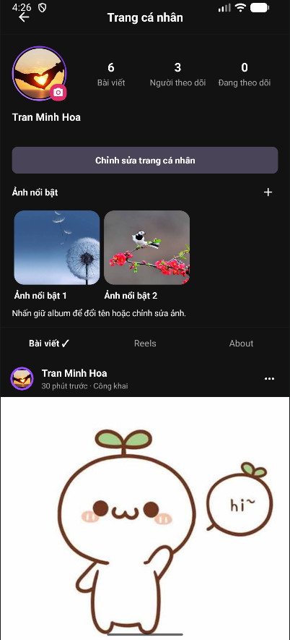
02 / CHỨC NĂNG
5 tab Social — một trải nghiệm liền mạch
Ảnh giao diện được lấy trực tiếp từ báo cáo đồ án của nhóm.
Trang chủ
Reels
Tin nhắn
Tìm kiếm
Trang cá nhân
STORIES
FOLLOW
THÔNG BÁO
CHAT NHÓM
ALBUM ẢNH
MEETO / NHÓM 6
Ảnh giao diện trong báo cáo đã chốt
03 / 08
Notes:
MỤC TIÊU: 60 giây.
Ở phía người dùng, Meeto tổ chức giao diện thành năm tab: Trang chủ để xem và tương tác bài viết; Reels để xem video ngắn; Tin nhắn để liên lạc; Tìm kiếm để khám phá nội dung, người dùng; và Trang cá nhân để quản lý thông tin, bài viết cũng như danh sách theo dõi. Ngoài năm tab, ứng dụng còn có Stories, trung tâm thông báo, chat nhóm, album ảnh nổi bật và các công cụ quyền riêng tư. Điểm đáng chú ý là các thành phần này không hoạt động độc lập: một nội dung có thể được mở lại từ Feed, trang cá nhân, tìm kiếm, thông báo hoặc tin nhắn chia sẻ. Vì vậy, luồng dữ liệu và quyền truy cập phải nhất quán giữa các màn hình.
Nguồn: Nhom6_XayDungMangXaHoiMeeto_BaoCao.docx (báo cáo nhóm 6 đã chốt, năm 2026).

Slide 4
03 / KIẾN TRÚC
Android native + Supabase Cloud
Tách giao diện, xử lý phía ứng dụng và nghiệp vụ có phân quyền ở máy chủ.
ANDROID CLIENT
SUPABASE CLOUD
Java / XML
HTTPS / JWT
AUTH
POSTGRESQL
STORAGE
REALTIME
Activity · Fragment
Đăng nhập
Phiên JWT
RPC + RLS
Dữ liệu nghiệp vụ
Ảnh / Video
Media riêng tư
Sự kiện
Đồng bộ lại
Repository · API
CameraX · Media3
Cron / Edge Functions: dispatch sự kiện và dọn dẹp media
Không đặt service_role trong Android
MEETO / NHÓM 6
Chương 3 — Kiến trúc triển khai
04 / 08
Notes:
MỤC TIÊU: 60 giây.
Về mặt kiến trúc, Meeto là ứng dụng Android native. Các Activity và Fragment nhận thao tác người dùng; nhóm Repository và API đảm nhiệm truy vấn; CameraX và Media3 xử lý ảnh, video và âm thanh tại thiết bị. Phía sau là Supabase Cloud với bốn thành phần chính. Auth dùng để xác thực và duy trì phiên; PostgreSQL chứa dữ liệu nghiệp vụ, các RPC và chính sách RLS; Storage lưu media theo quyền; Realtime hỗ trợ sự kiện và đồng bộ. Các công việc nền như dispatch và cleanup được thiết kế với cron hoặc Edge Functions. Một nguyên tắc quan trọng: ứng dụng chỉ gửi JWT của người dùng và khóa công khai dành cho client, không mang quyền service_role; quyền nghiệp vụ phải được xét ở máy chủ.
Nguồn: Nhom6_XayDungMangXaHoiMeeto_BaoCao.docx (báo cáo nhóm 6 đã chốt, năm 2026).

Slide 5
04 / DỮ LIỆU & PHÂN QUYỀN
Quyền không nằm ở nút bấm
Ẩn nút chỉ là trải nghiệm; quyết định đọc/ghi cuối cùng được kiểm soát ở backend.
01
02
03
XÁC THỰC
PHÂN QUYỀN
MEDIA
Supabase Auth
JWT + Session
RPC + RLS
Role & quyền xem
Storage riêng tư
Asset + owner
Ví dụ: tài khoản riêng tư
Yêu cầu Follow
→
Chủ tài khoản chấp thuận
→
Được theo dõi
Messenger: gửi tin → lưu dữ liệu → sự kiện riêng tư → truy vấn lại theo quyền
MEETO / NHÓM 6
Phân quyền dựa trên phiên, vai trò và nội dung
05 / 08
Notes:
MỤC TIÊU: 65 giây.
Với mạng xã hội, quyền truy cập không thể dựa vào việc ẩn một nút trên giao diện. Meeto dùng Supabase Auth để xác thực người dùng, SessionManager để quản lý JWT, rồi RPC và RLS ở PostgreSQL để kiểm tra điều kiện nghiệp vụ. Khi tải ảnh hoặc video riêng tư, chỉ biết đường dẫn Storage không đồng nghĩa có quyền truy cập nội dung đó. Chẳng hạn, một hồ sơ riêng tư có quy trình gửi yêu cầu theo dõi, chủ tài khoản chấp thuận, rồi quan hệ Follow mới hình thành. Trong Messenger, tin nhắn được lưu trước vào database; sự kiện Realtime giúp thiết bị nhận biết có thay đổi, sau đó ứng dụng truy vấn lại dữ liệu theo quyền. Thiết kế này giảm nguy cơ lộ dữ liệu và hiển thị sai trạng thái khi nhiều màn hình hoạt động.
Nguồn: Nhom6_XayDungMangXaHoiMeeto_BaoCao.docx (báo cáo nhóm 6 đã chốt, năm 2026).

Slide 6
05 / ĐIỂM NHẤN KỸ THUẬT
Thêm nhạc vào Story & Reels
Không chỉ phát nhạc lúc chỉnh sửa — mục tiêu là ghép nhạc thực vào MP4 thành phẩm.
50
120 MiB
SHA-256
BẢN NHẠC CC0
CACHE TỐI ĐA
XÁC MINH TỆP
01
Chọn bài
02
Tải OGG
03
Xác minh
& cache
04
Offset
& loop
05
Media3
→ MP4
→
→
→
→
VÍ DỤ LOOP / TRACK 36 GIÂY, OFFSET 30 GIÂY, VIDEO 15 GIÂY
6 giây cuối [30s — 36s]
9 giây đầu [0s — 9s]
Triển khai ở mức source; audio xuất thực tế cần được nghe và xác minh trên thiết bị.
MEETO / NHÓM 6
Chương 3.7–3.8 — Music Library và Media3
06 / 08
Notes:
MỤC TIÊU: 75 giây.
Điểm nhấn kỹ thuật của nhóm là hệ thống Music Library dùng cho Story và Reels. Catalog gồm 50 bản nhạc CC0; ứng dụng chỉ tải bài được chọn, không tải toàn bộ thư viện. Nhạc được lấy bằng phiên người dùng, xác minh kích thước và SHA-256, rồi đưa vào cache có giới hạn 120 MiB. Sau đó người dùng chọn điểm bắt đầu và âm lượng. Khác với chỉ bật chế độ lặp ở trình phát, phần logic export xây dựng các đoạn âm thanh hữu hạn để ghép vào video. Ví dụ bản nhạc dài 36 giây, chọn bắt đầu ở giây thứ 30 và cần 15 giây: phát sáu giây cuối, sau đó lặp chín giây đầu. Media3 Transformer được dùng để hướng tới MP4 H.264/AAC có nhạc nhúng. Đây là phần đã được tích hợp trong mã nguồn; việc phát chính xác và chất lượng điểm nối trên thiết bị vẫn là nội dung cần kiểm chứng.
Nguồn: Nhom6_XayDungMangXaHoiMeeto_BaoCao.docx (báo cáo nhóm 6 đã chốt, năm 2026).

Slide 7
06 / KẾT QUẢ & ĐÁNH GIÁ
Đã xây dựng — Đã kiểm chứng — Cần hoàn thiện
Bằng chứng source, Cloud và thao tác thực tế được phân biệt rõ ràng trong báo cáo.
ĐÃ TÍCH HỢP
CLOUD ĐÃ XÁC MINH
CẦN KIỂM THỬ LẠI
5 TAB + ADMIN
50 / 50
02 LỖI MEDIA
Feed, Reels, Chat, Search, Profile
Story, Follow, Media, Moderation
Bài nhạc active
File OGG xác minh SHA-256
Story: kiểm tra MP4 khi xuất
Reels: nghe thử bản phối
Ưu tiên trước demo: chạy kịch bản ổn định, ghi nhận lỗi theo đúng trạng thái thực tế.
MEETO / NHÓM 6
Chương 5 — Kết quả, hạn chế và hướng phát triển
07 / 08
Notes:
MỤC TIÊU: 60 giây.
Về kết quả, nhóm đã tích hợp ở mức mã nguồn các phân hệ quan trọng gồm năm tab Social, Story, Reels, Messenger, Follow, phân quyền và môi trường Admin. Đối với Music Library, bằng chứng Cloud cụ thể là 50 bài đều active và 50 trên 50 tệp đã được kiểm tra SHA-256. Tuy nhiên, nhóm không đánh đồng việc có mã nguồn với chức năng đã chạy hoàn chỉnh. Trong quá trình kiểm thử từng xuất hiện lỗi khi xuất Story có nhạc và khi nghe thử bản phối ở Reels Editor. Các bản sửa gần nhất cần được kiểm thử lại. Định hướng của nhóm là ưu tiên luồng chính ổn định, đánh giá bằng kết quả thực tế và bổ sung kiểm thử đa tài khoản.
Nguồn: Nhom6_XayDungMangXaHoiMeeto_BaoCao.docx (báo cáo nhóm 6 đã chốt, năm 2026).

Slide 8
07 / DEMO TRỰC TIẾP
MEETO
TRONG THỰC TẾ
Bây giờ nhóm xin minh họa các luồng chính trên Android.
01
02
03
04
05
Đăng nhập
Feed & bài viết
Reels / Stories
Tin nhắn & Follow
Meeto Admin
DEMO SAU PHẦN SLIDE · CÁC LUỒNG ĐÃ KIỂM TRA TRÊN THIẾT BỊ
MEETO / NHÓM 6
08 / 08
Notes:
MỤC TIÊU: 45 giây.
Trên đây là tổng quan mục tiêu, kiến trúc và kỹ thuật chính của Meeto. Để minh họa rõ hơn, sau đây nhóm xin chuyển sang phần demo trực tiếp. Kịch bản sẽ đi từ đăng nhập, xem và tương tác với Feed, thử các chức năng nội dung đa phương tiện, tin nhắn, Follow, sau đó giới thiệu màn hình quản trị. Nhóm sẽ trình bày các luồng đã được xác minh thực tế, và sẵn sàng giải thích những giới hạn kỹ thuật còn lại trong phần phản biện.
Nguồn: Nhom6_XayDungMangXaHoiMeeto_BaoCao.docx (báo cáo nhóm 6 đã chốt, năm 2026).

Slide 9
PHỤ LỤC / KHÔNG TÍNH THỜI GIAN TRÌNH BÀY
Dữ liệu Meeto: một số quan hệ quan trọng
profiles
posts
media_assets
Hồ sơ, quyền riêng tư
Bài viết; Reel qua is_reel
Danh mục file & quyền
comments
post_media
Cây bình luận, phản hồi
Nối Post với asset
Không có bảng reels riêng
Metadata nhạc trong Post/Story dùng JSONB; không có FK vật lý trực tiếp đến music_catalog_tracks.
DỰ PHÒNG CHO PHẢN BIỆN
Notes:
Sơ đồ rút gọn phục vụ trả lời câu hỏi: Reel được lưu bằng một dòng posts có cờ is_reel, không có bảng reels tách biệt. post_media liên kết post với media_assets; comments liên kết post. Quan hệ metadata JSONB và music catalog được kiểm tra theo nghiệp vụ, không phải foreign key vật lý. Đây là slide dự phòng, không trình bày trong 7–8 phút.

Slide 10
PHỤ LỤC / KHÔNG TÍNH THỜI GIAN TRÌNH BÀY
Ba câu hỏi phản biện nên chuẩn bị
01
Vì sao chọn Supabase?
PostgreSQL quan hệ, RPC/transaction, RLS, Auth và Storage tập trung; giảm vận hành backend riêng.
02
Nếu người dùng sửa request?
UI không cấp quyền. Backend kiểm JWT, role, ownership, audience, membership và RLS/RPC.
03
Nhạc xuất vào Story/Reel thế nào?
Tải OGG đúng quyền → xác minh checksum → cache → timeline loop hữu hạn → Media3 → MP4 H.264/AAC.
DỰ PHÒNG CHO PHẢN BIỆN
Notes:
Slide dự phòng chỉ mở khi có câu hỏi phản biện. Trả lời rõ sự khác biệt giữa xác thực và phân quyền; nguồn nhạc và file MP4; ưu nhược điểm của dịch vụ backend cloud. Không khẳng định một luồng chưa retest là đã vận hành thành công.

